Slide 1
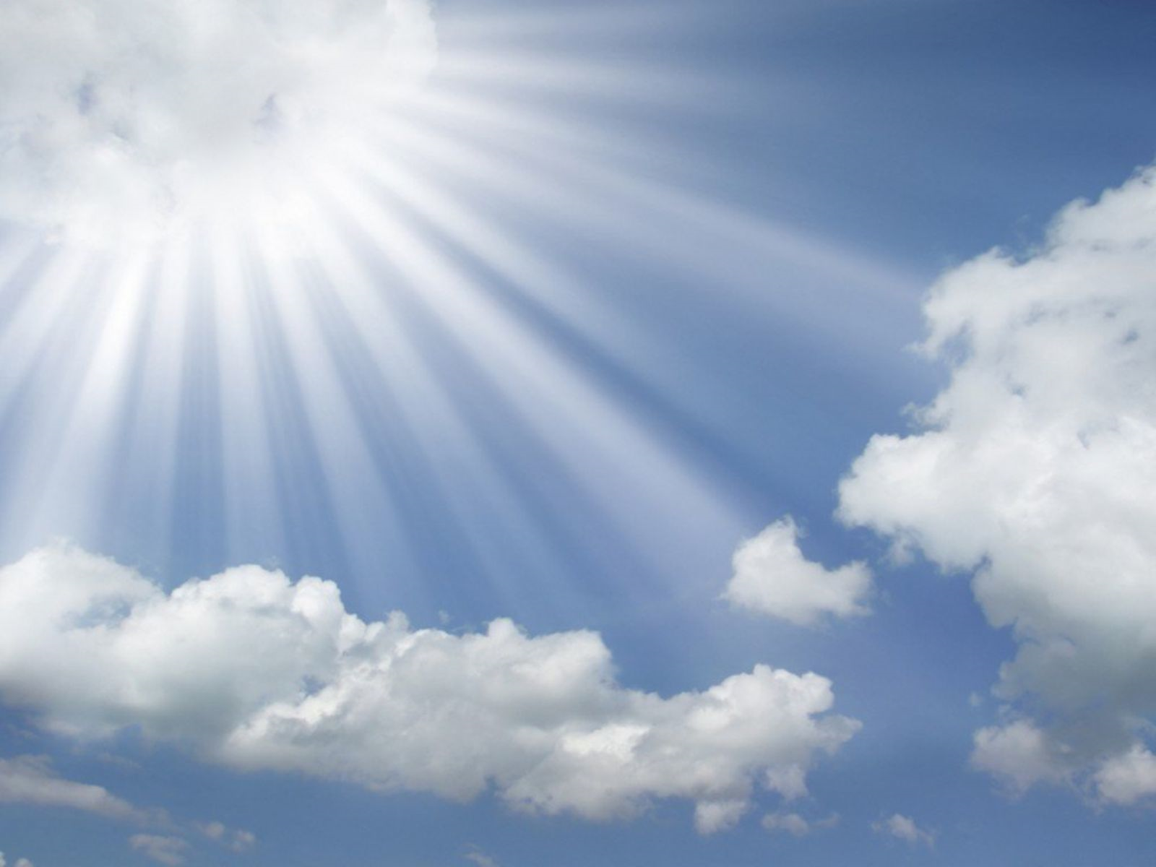
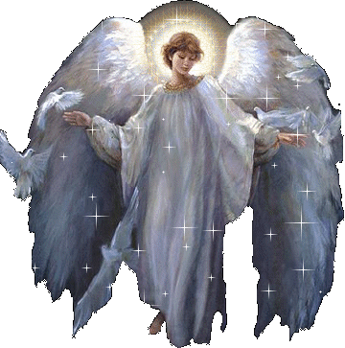
Добрый ангел Рождества
Выставка творческих работ

Slide 2
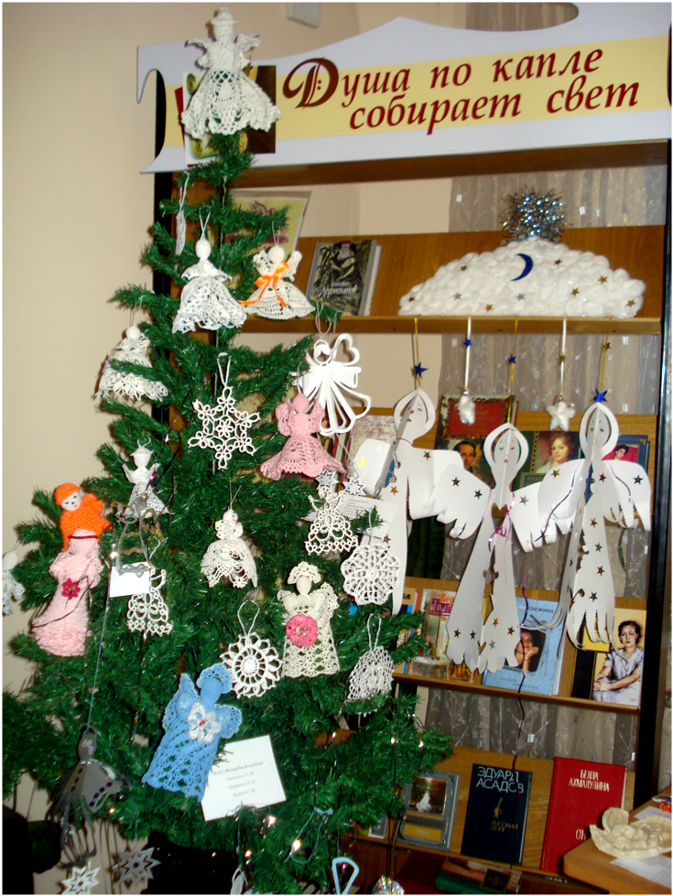
Представляем
некоторые работы
наших участников.
Инициатор выставки клуб любителей вязания
«Волшебный клубок»

Slide 3
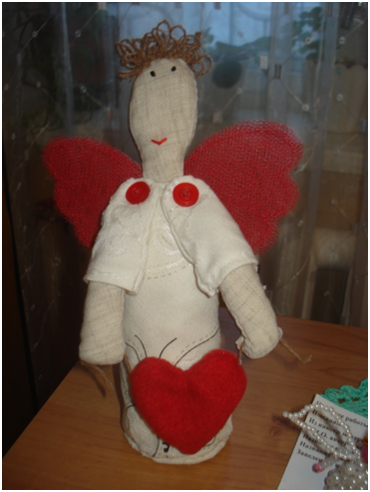
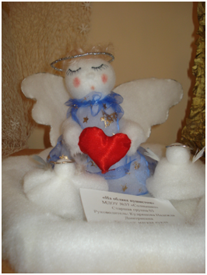
«НА ОБЛАКЕ ПУШИСТОМ».
Техника – тряпичная кукла.
« ВЛЮБЛЁННЫЙ АНГЕЛ»
техника – тряпичная кукла.
МДОУ № 37 «Солнышко», старшая группа 03,
руководитель – Кудряшова Н. Д.

Slide 4
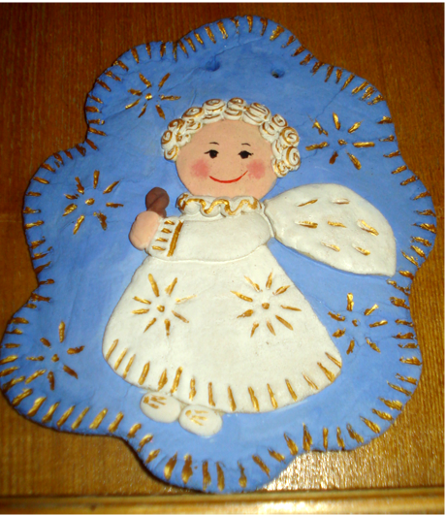
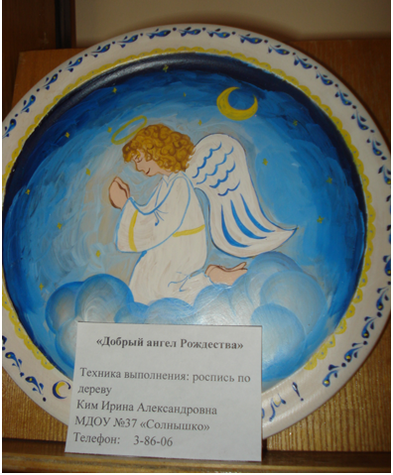
«ДОБРЫЙ АНГЕЛ».
Техника выполнения – роспись по дереву.
Ким И. А., МДОУ «Солнышко».
«РОЖДЕСТВЕНСКИЙ КРЕНДЕЛЁК».
МДОУ № 37 «Солнышко.
2-я младшая группа.
Техника – тестопластика.
Руководители: Сартакова Т. Ю., Калмыкова О. В.

Slide 5
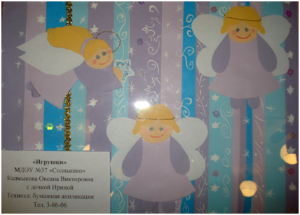
«АНГЕЛОЧКИ»
МДОУ № 37 «Солнышко».
Техника – бумажная аппликация.
Калмыкова Оксана Викторовна
с дочкой Ириной.

Slide 6
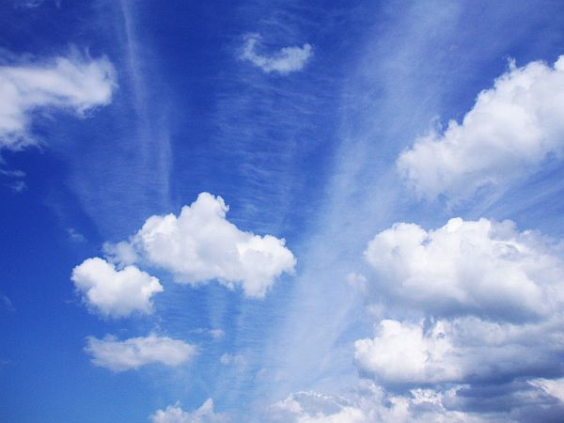
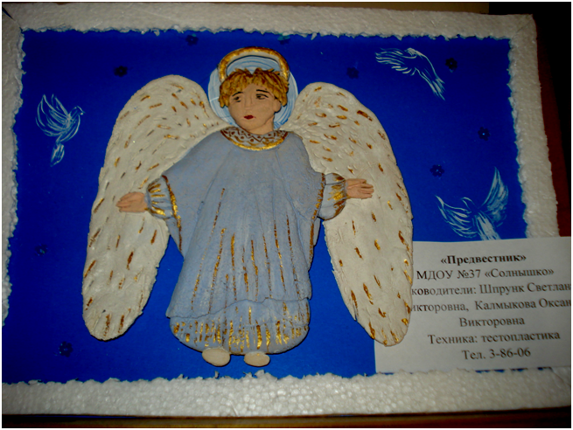
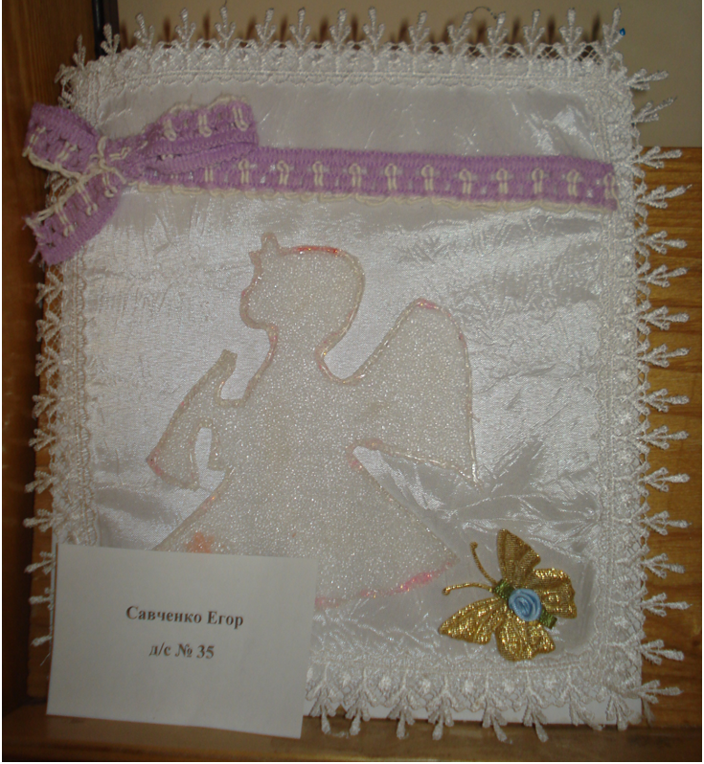
«ПРЕДВЕСТНИК»
МДОУ № 37 «Солнышко.
Техника – тестопластика
Руководители – Шпрунк С.,
Калмыкова О.
«РОЖДЕСТВЕНСКИЙ АНГЕЛ» Семья Савченко.
Техника- аппликация, ткань

Slide 7
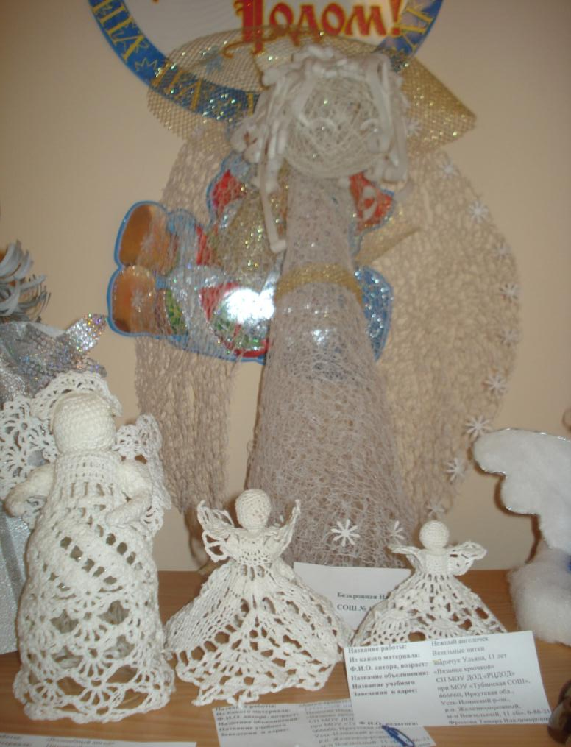
1место в номинации
«Семейное творчество»
«АНГЕЛ-ХРАНИТЕЛЬ НАШ»
Техника – нитки.
Семья Безкровных.

Slide 8
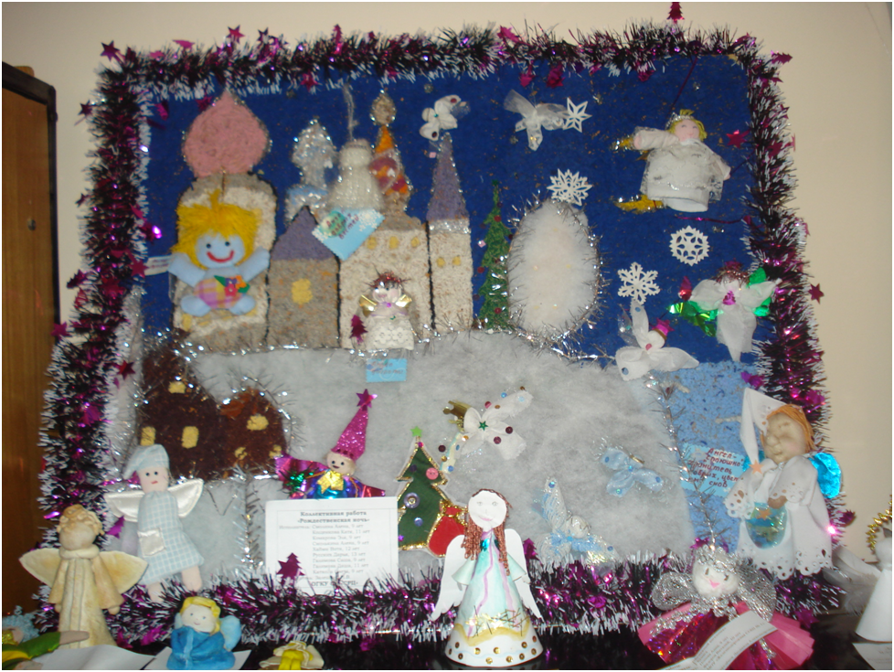
1место в номинации
«Детское творчество»
«РОЖДЕСТВЕНСКАЯ НОЧЬ»
Коллективная работа.
ОГКУ СО «Социально-реабилитационный
центр для несовершеннолетних»
Руководитель – Зелешина Н. В.

Slide 9
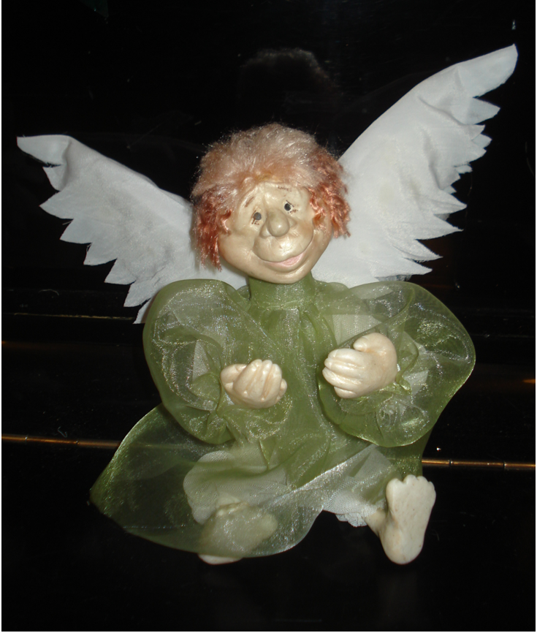
1место в номинации
«Творческий полёт души»
«МОЙ ПЕЧАЛЬНЫЙ АНГЕЛ»
Техника – Полимерная глина, ткань.
Цветкова Н. А.

Slide 10
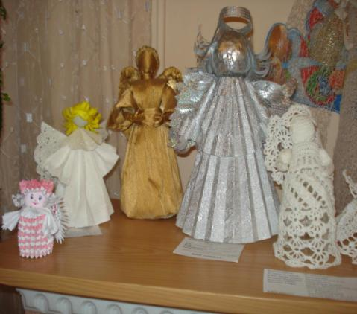
БСДЦ «Добродар»
2012 год.
Составитель Михальцова Н. В.

